Slide 1
Recap
Matematika Diskrit

Slide 2
Matematika Diskrit
Objek (struktur) matematika yang diskrit.
- Operasi logika
- Himpunan
- Graf
- Kombinatorika (teori peluang tapi pakai graf)
- Teori bilangan bulat
beserta algoritma operasinya (induksi pada range tertentu,

Slide 3
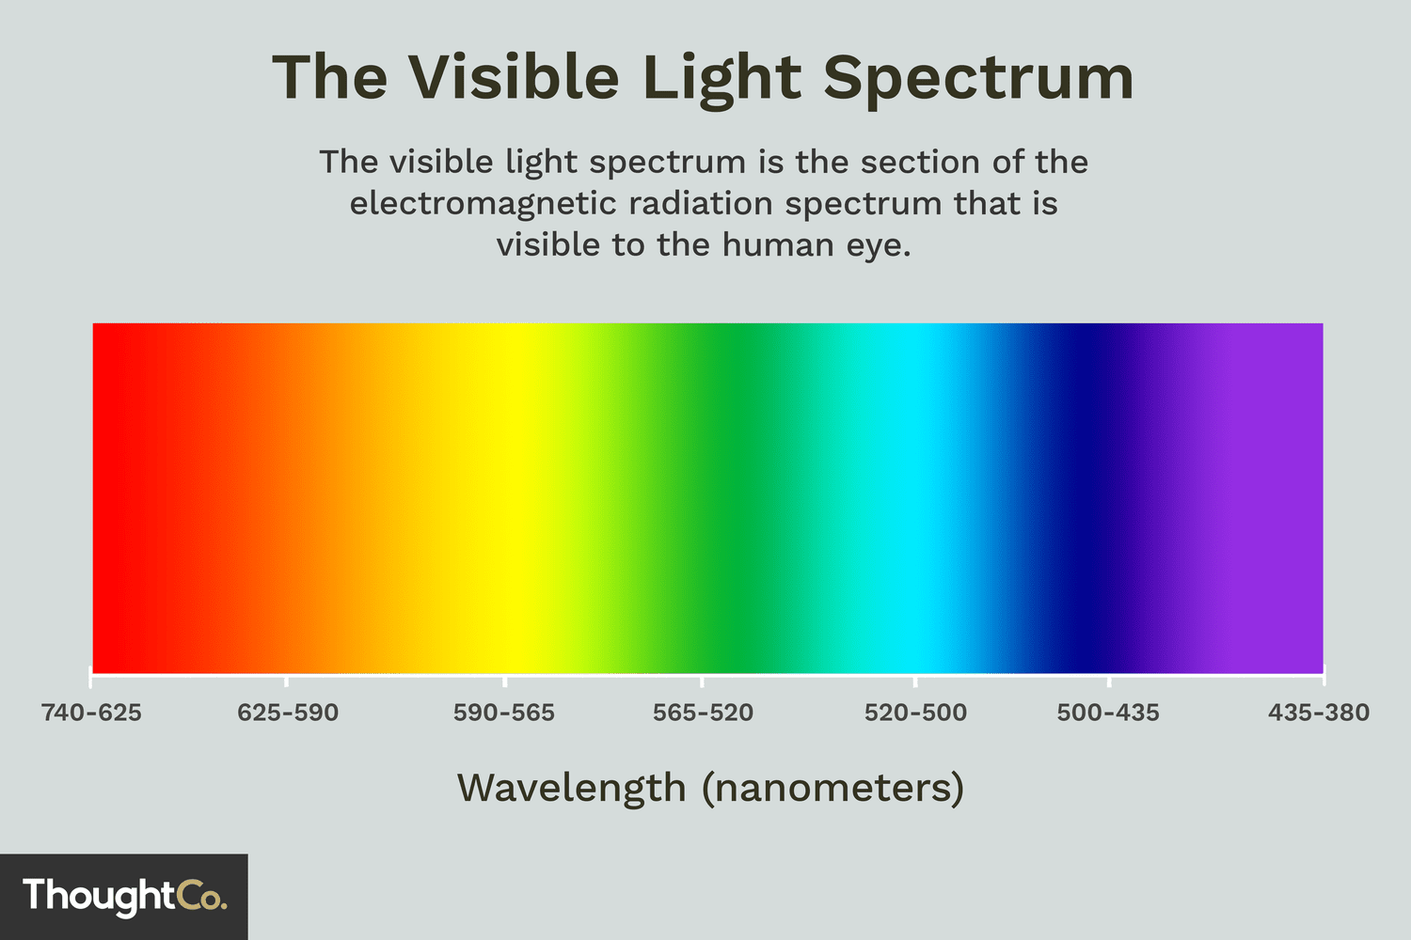
Diskrit?
Nilai suatu elemen disimpan dan dioperasikan tidak secara kontinyu,
i.e. dihitung element-wise satu per satu.
Nilai suatu elemen tidak langsung memengaruhi nilai elemen lain.
Dapat dianalogikan sebagai representasi digital suatu fenomena yang analog/kontinyu.

Slide 4
Diskrit
Apakah diskrit berarti harus selalu bilangan bulat? Tidak.
Syarat diskrit adalah countable data unit.
Resolusi data yang konstan.

Slide 5
Tugas Presentasi Akhir Semester
Memodelkan fenomena dengan Matematika Diskrit.
Relatable, teramati atau digunakan sehari-hari
Semakin rinci semakin baik, semakin kompleks...
Dipresentasikan di perkuliahan pekan 13-14 (15 pekan tenang)
Penilaian
Peer evaluation (80%, 4 kriteria: kejelasan penjelasan, kreativitas model, koherensi kelompok, kemenarikan/keseberapapentingan)
Dosen (20%; ketepatan dan pengembangan konsep)

